Slide 1



Java Development Kit
Installation

Slide 2


WEB
ACCEPT
LOAD
RUN
FOLDER
Installation Brief Steps
05
04
03
FOLDER
02
RUN
Appear Java Folder which consisting of JDK & JRE
01
LOAD
Run .exe file to install Program
ACCEPT
Download .exe file corresponding to your computer's operating system
WEB
Accept License Agreement to download
Go to Java SE Development Kit Website

Slide 3


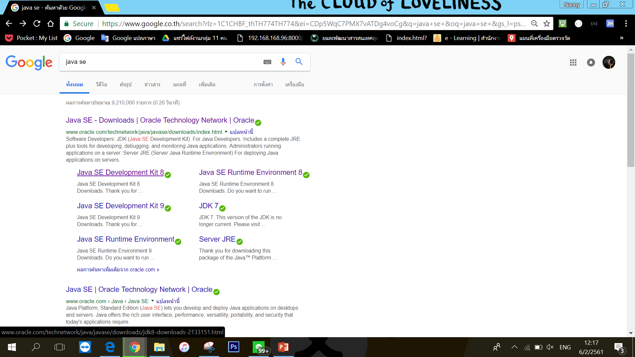

WEB
ACCEPT
LOAD
RUN
FOLDER
Installation (1)
ดาวน์โหลด Java SE Development Kit (JDK)

Slide 4
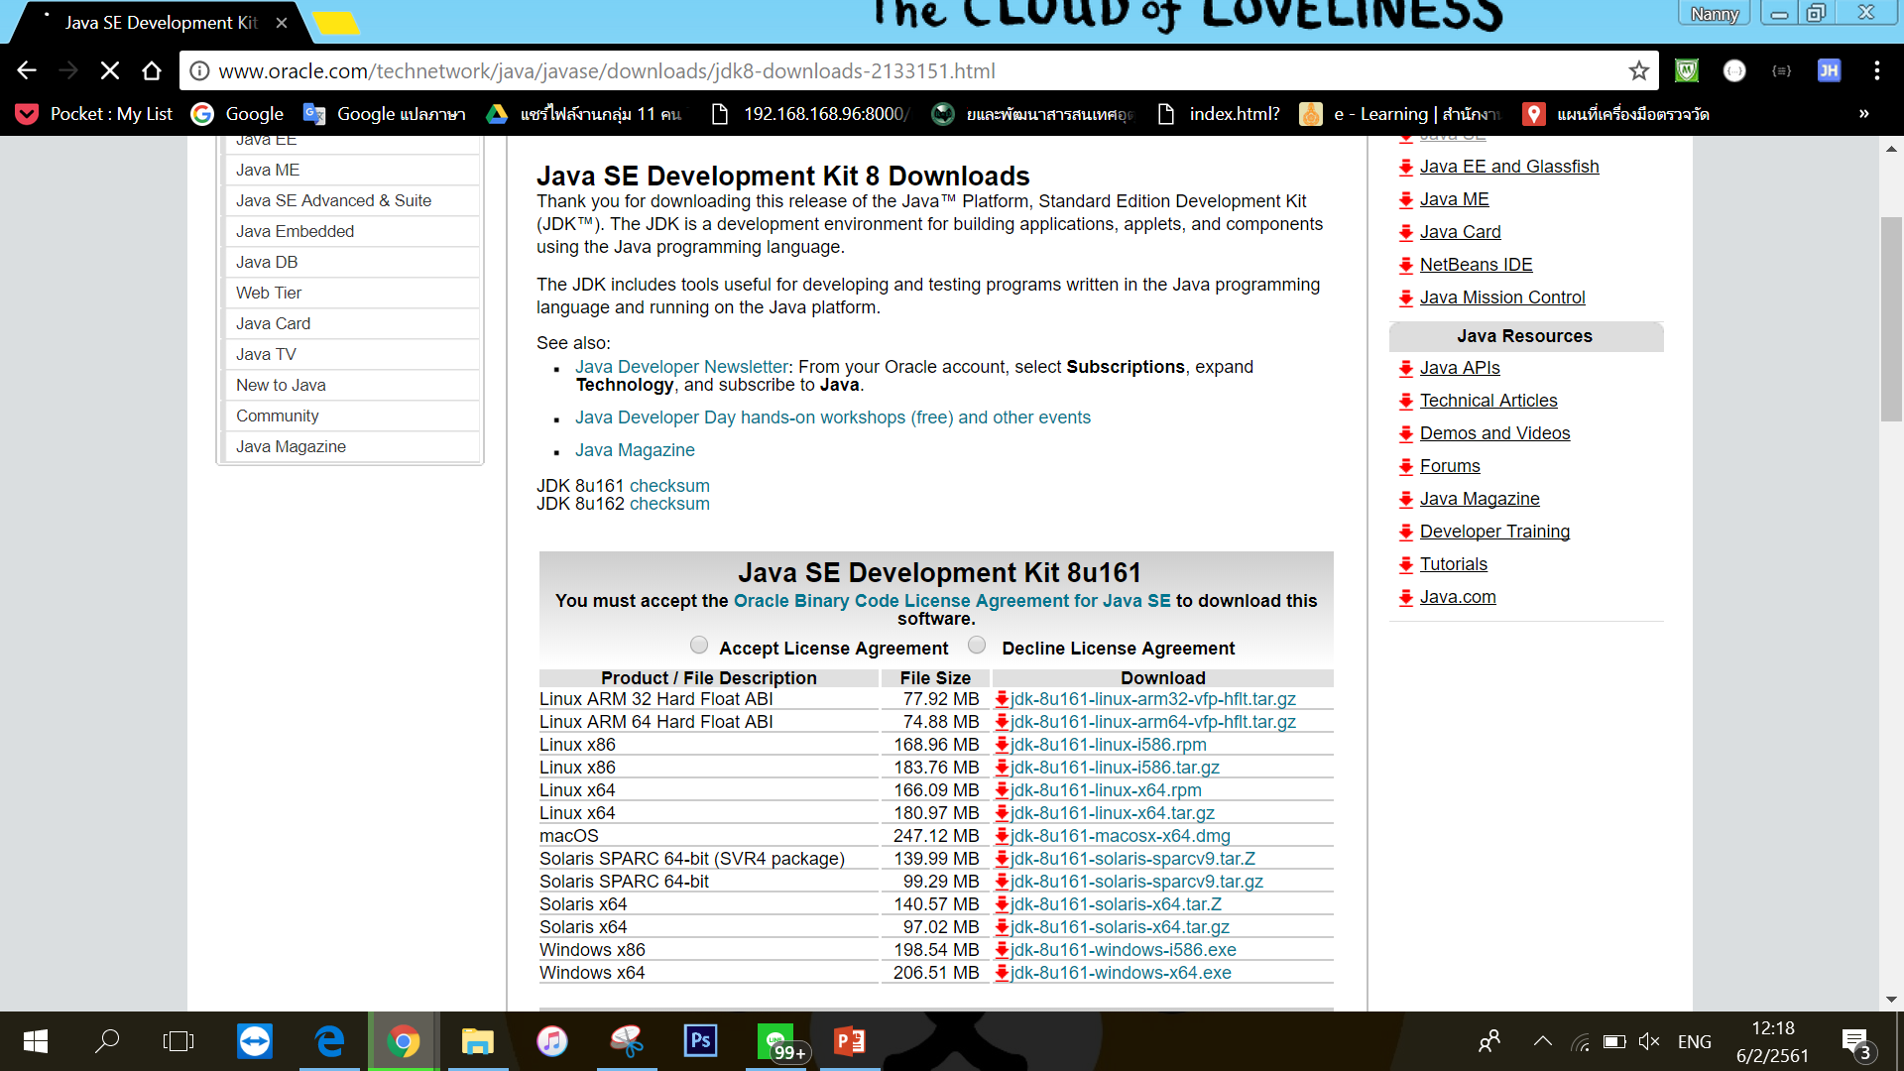
WEB
ACCEPT
LOAD
RUN
FOLDER
Installation (2)
กด Accept License Agreement

Slide 5
WEB
ACCEPT
LOAD
RUN
FOLDER
Installation (3)
กด Accept License Agreement

Slide 6
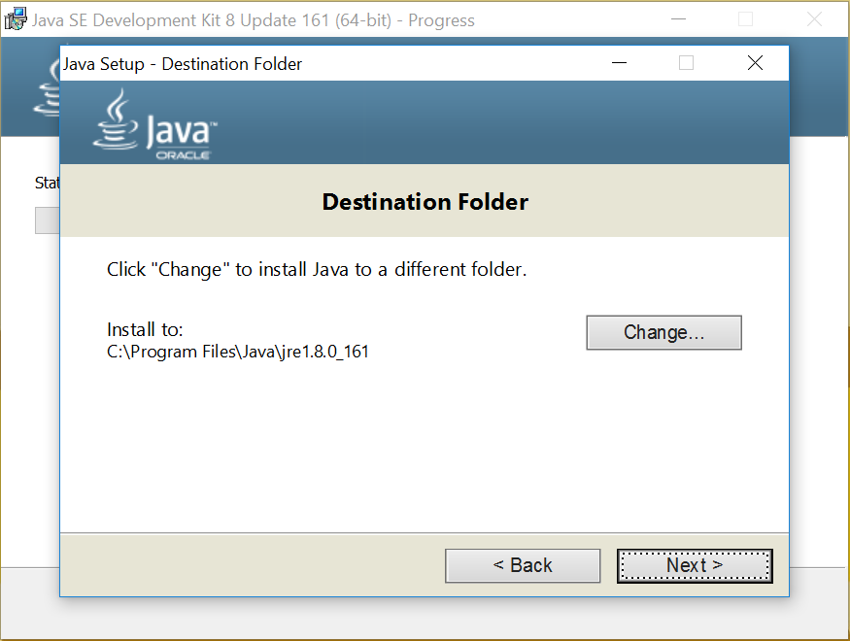
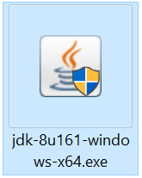
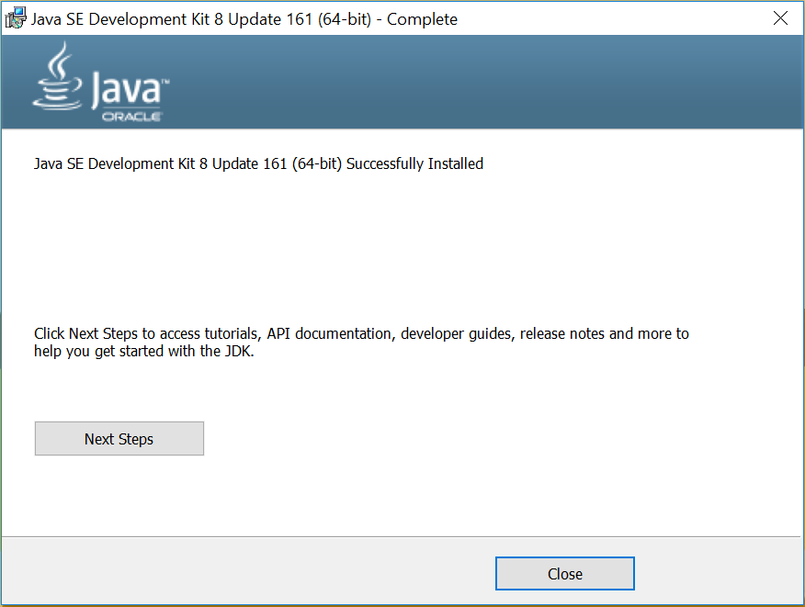
WEB
ACCEPT
LOAD
RUN
FOLDER
Installation (4)
Double Click ที่ไฟล์ .exe เพื่อติดตั้ง

Slide 7
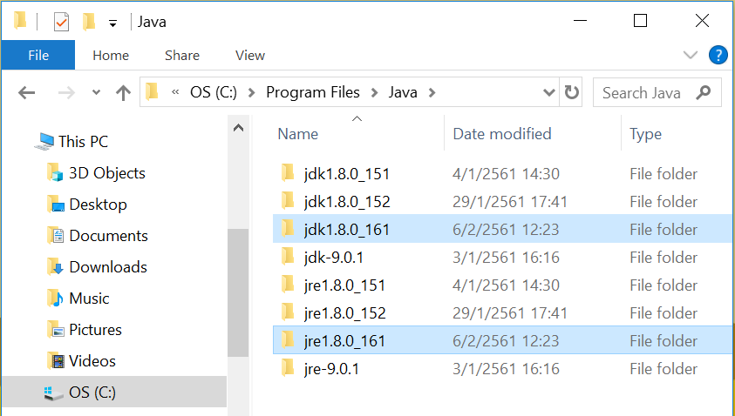
WEB
ACCEPT
LOAD
RUN
FOLDER
Installation (5)
สามารถตรวจสอบโฟลเดอร์ Java ได้ที่ Drive C -> Program Files -> Java
จะปรากฏไฟล์ jdk1.8.0_161 กับ jre1.8.0_161 ในโฟลเดอร์ Java ใน Program Files ใน Drive C

Slide 8

Thank You
for
Reading

